Slide 1
CVDSim NE Fluent 설치 순서
1. 라이선스 인증 방법
1.1 설치 준비물:
-CVDSim NE Fluent.zip: Fluent 버전 확인 후 해당 CVDSim버전 요청
-HASP HL dongle(빨강색)
-HDD32.exe(HASP HL 드라이버 설치 파일)
-HASP_Remote_Update_System(hasprus.exe, 라이선스 인증 프로그램)
-HASP_LM_Setup(lmsetup.exe, 라이선스 매니저 파일)

Slide 2
1.2 설치 순서:
HASP HL dongle plug-in
HDD32.exe 설치 (설치 완료 시 dongle에 LED 점등)
Lmsetup.exe 설치 (설치 완료 시 작업표시줄에 빨간색 동글키 모양의
아이콘이 생성됨(항상 라이선스 매니저가 실행되어 있어야만 함)
설치 시 “Application”선택
CVDSim NE Fluent.zip 압축 해지 후 다음 경로에 복사
예) C:\Program Files (x86)\STR Inc\CVDSimLib
“hasprus.exe” 실행 후 나타난 대화상자의 하단에 “Collect information”
클릭 후 “companyname.c2v)파일 저장 후 이메일로 첨부하여 인포테 크로 전송함
인포테크는 STR사로 부터 “~.v2c” 파일 user에게 메일로 첨부하여 전송
유저는 “hasprus.exe” 실행 후 “Apply License Update”탭 클릭 후
하단의 update file을 찾아 “Apply update”클릭을 함
(Successfully~..메시지 나오면 정상적으로 라이선스가 동글에 인증됨)
유저는 5)번 과정을 실행 후 다시 한번 인포테크로 c2v파일 첨부하여
메일 발송함(STR사에서 인증이 제대로 되었는지 확인 하는 과정임)

Slide 3
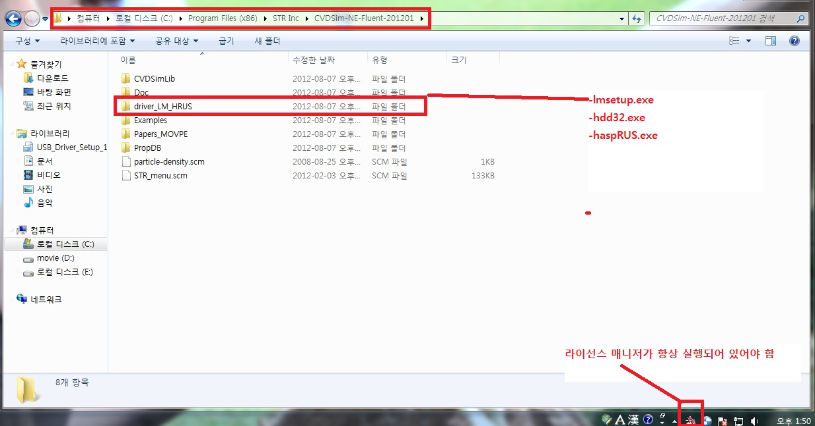
설치 프로그램 경로 1

Slide 4
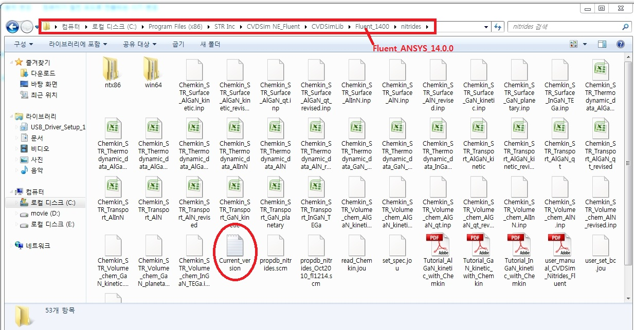
설치 프로그램 경로 2

Slide 5
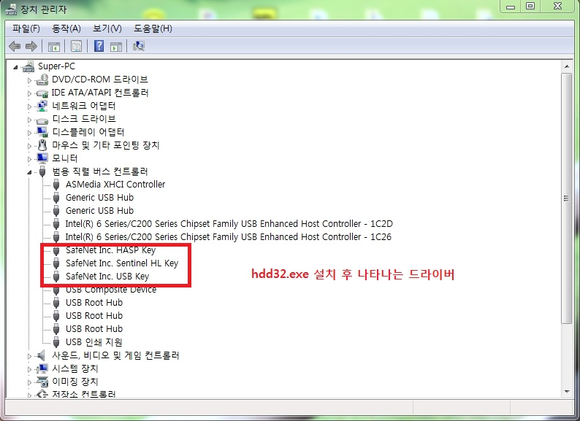
드라이버 설치 확인

